Slide 1
UITabbarcontroller
Techmaster

Slide 2
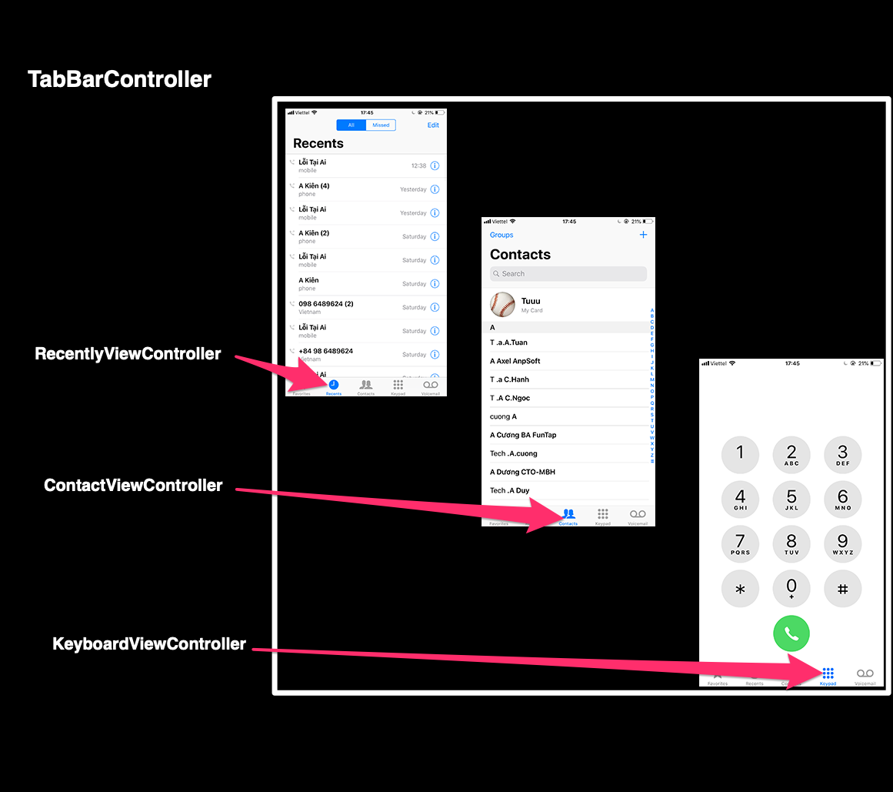
UITabbarcontroller
Quản lý các view controllers
dưới dạng các tab.
Các thành phần:
Các view controllers(các màn hình).

Slide 3
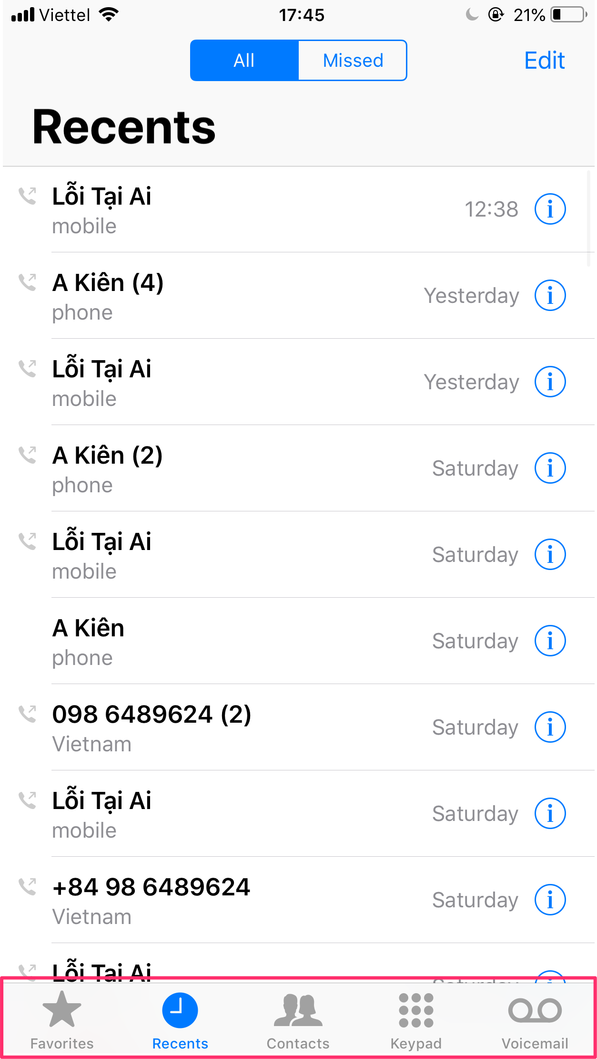
UITabbarcontroller
Quản lý các view controllers
dưới dạng các tab.
Các thành phần:
Các view controllers(các màn hình).
Tabbar view là nơi chữa các icons.

Slide 4
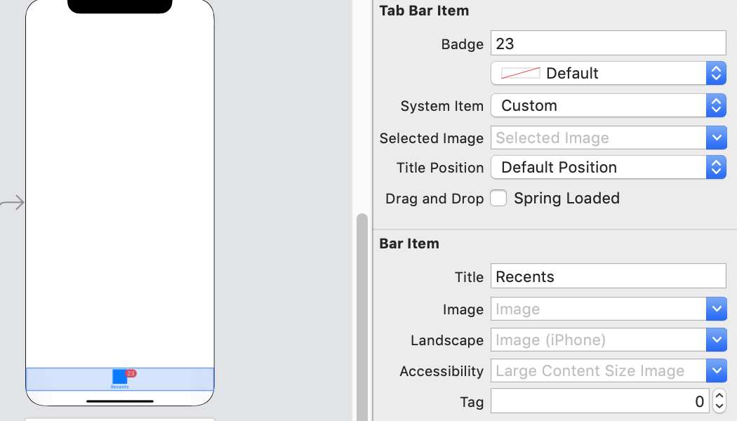
Tabbar items
Các bạn thử nghịch xem

Slide 5
Các phương thức(delegate)
func tabBarController(_ tabBarController: UITabBarController, didSelect viewController: UIViewController)
được gọi khi select vào tabbar items
func tabBarController(_ tabBarController: UITabBarController, shouldSelect viewController: UIViewController) -> Bool
=> xử lý tác vụ khi muốn enable hoặc disable select tabbar items

